Slide 1
ΕΠΑΛ ΕΠΑΝΟΜΗΣ ΠΕΡΙΒΑΛΛΟΝΤΙΚΟ ΠΡΟΓΡΑΜΜΑ
ΣΧΟΛΙΚΟ ΕΤΟΣ 2017- 2018
«ΤΟ ΔΑΚΡΥ ΤΟΥ ΣΧΟΙΝΟΥ: ΜΑΣΤΙΧΑ ΧΙΟΥ ΘΕΡΑΠΕΥΤΙΚΕΣ ΙΔΙΟΤΗΤΕΣ ΚΑΙ ΧΡΗΣΕΙΣ»
ΥΠΕΥΘΥΝΕΣ ΚΑΘΗΓΗΤΡΙΕΣ:
ΤΣΟΥΓΚΑ ΠΑΝΑΓΙΩΤΑ – ΚΑΡΓΟΠΟΥΛΟΥ ΟΛΥΜΠΙΑ – ΚΑΜΠΟΥΡΙΔΟΥ ΔΕΣΠΟΙΝΑ

Slide 2
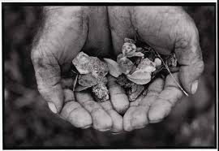
Η ΜΑΣΤΙΧΑ ΧΙΟΥ ΚΑΙ Η ΙΣΤΟΡΙΑ ΤΗΣ
ΧΡΙΣΤΙΝΑ ΤΑΤΑΝΑΡΗ
ΠΑΠΑΔΗΜΟΠΟΥΛΟΥ ΒΕΡΑ
ΣΟΦΙΑ ΜΑΝΟΠΟΥΛΟΥ
ΣΕΡΑΦΕΙΜ ΑΡΓΥΡΗ
ΧΑΤΖΗΓΕΩΡΓΙΟΥ ΖΩΗ

Slide 3
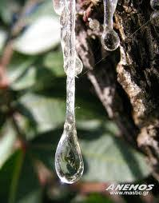
ΑΡΧΑΙΟΤΗΤΑ
Την μαστίχα Χίου αναφέρουν στα έργα τους:
Ηρόδοτος
Ιπποκράτης
Εξαγωγές της μαστίχας γινόταν στην:
Αίγυπτο
Αραβία

Slide 4
ΡΩΜΑΙΚΗ ΑΥΤΟΚΡΑΤΟΡΙΑ
Ο αυτοκράτορας Ηλιογάβαλος αναφέρει την ποικιλία κρασιού «Μαστίχα και οίνον»
Χρησιμοποιούνταν οδοντογλυφίδες από ξύλο μαστιχόδεντρου ως λευκαντικού για τα δόντια.

Slide 5
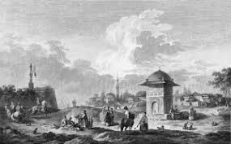
ΒΥΖΑΝΤΙΟ
Το μεγαλύτερο εξαγώγιμο προϊόν στην Ευρώπη και Ασία.

Slide 6
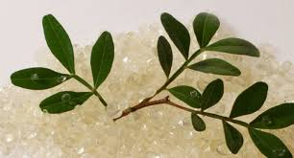
ΓΕΝΟΒΑΖΙΚΗ ΚΥΡΙΑΡΧΙΑ
1346-1560 : Συστηματοποίηση εμπορίου μαστίχας
Μαστιχοχώρια: αυτοδιοικούμενες περιοχές.

Slide 7
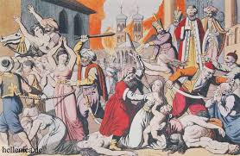
ΟΘΩΜΑΝΙΚΗ ΚΥΡΙΑΡΧΙΑ
Οι καλύτερες ποιότητες στέλνονταν στο χαρέμι του σουλτάνου.
Υποβρύχιο με μαστίχα , το επίσημο κέρασμα του Πατριαρχείου.

Slide 8
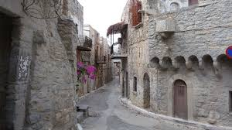
ΜΑΣΤΙΧΟΧΩΡΙΑ
Άγιος Γεώργιος
Ελάτα
Θολοπάτι
Θυμιανά
Καλαμωτή
Καλλιμασία
Καταρράκτης
Λιθί

Slide 9
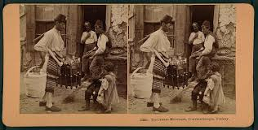
ΜΑΣΤΙΧΟΧΩΡΙΑ
Μεστά
Μυρμήγκι
Νένητα
Νεχώρι
Ολύμποι
Πυργί
Παγίδα
Πατρικά
Φλάτσια

Slide 10
ΣΗΜΕΡΑ
Η παραγωγή της μαστίχας συνεχίζει να είναι το βασικό της εξαγώγιμο προϊόν.
Μεταποίηση – επεξεργασία μαστίχας και παραγωγή νέων προϊόντων.
Στόχος η προστασία και ενασχόληση νέων ανθρώπων με το μοναδικό σε είδος προϊόν της χώρας μας.

Slide 11
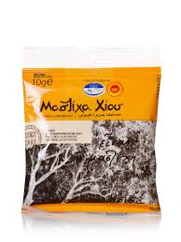
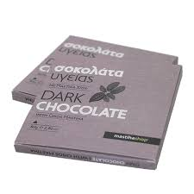
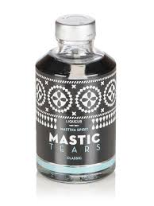
ΜΑΣΤΙΧΑ ΧΙΟΥ

